Slide 1
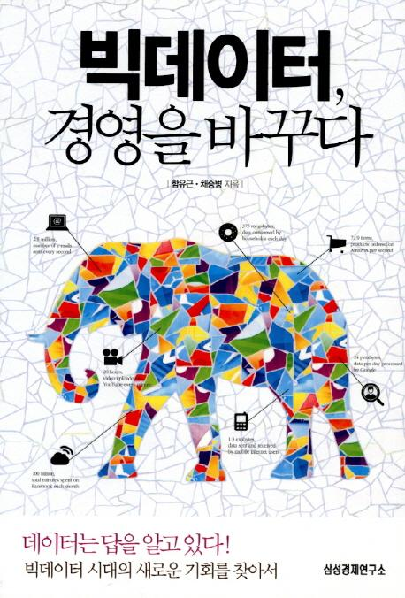

Slide 2
빅데이터란 무엇인가
빅데이터로 무엇을 할 수 있는가
빅데이터가 왜 가능해졌나
빅데이터가 어떻게 기업 생태계를 바꾸는가

Slide 3
엄청난 양의 데이터, 그리고
이를 처리하기 위해 필요한 모든 기술들

Slide 4
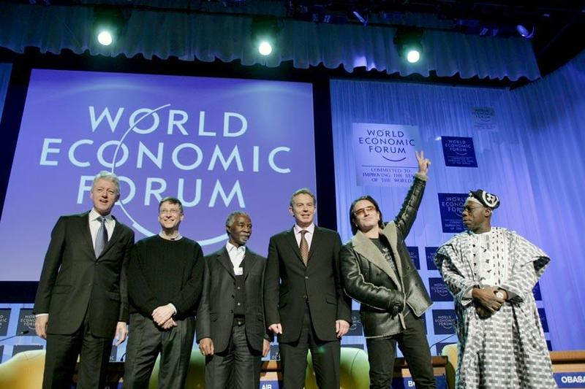

Slide 7
매초 전송되는 email
매일 구글이 처리하는 데이터
매분 유투브로 전송되는 비디오
매초 아마존이 처리하는 주문 수
매일 발생하는 트윗량
매월 페이스북에서 보내는 시간
290 만건
24 Petabyte
20시간
73건
5000만건
7000억분

Slide 8
1 Byte
1 Kilobyte
1 Megabyte
1 Terabyte
1 Petabyte
1 Exabyte
1 Letter
1 Paragraph
1 Book
All books in the U.S. Library of Congress
All books in the U.S. libraries
All spoken words by human

Slide 9
빅데이터란 무엇인가
빅데이터로 무엇을 할 수 있는가
빅데이터가 왜 가능해졌나
빅데이터가 어떻게 기업 생태계를 바꾸는가

Slide 10
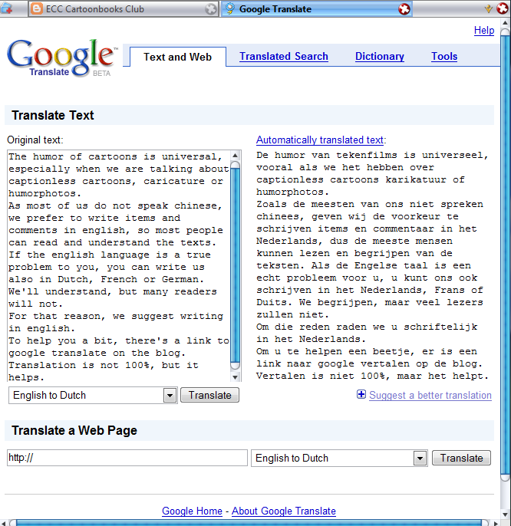

Slide 11
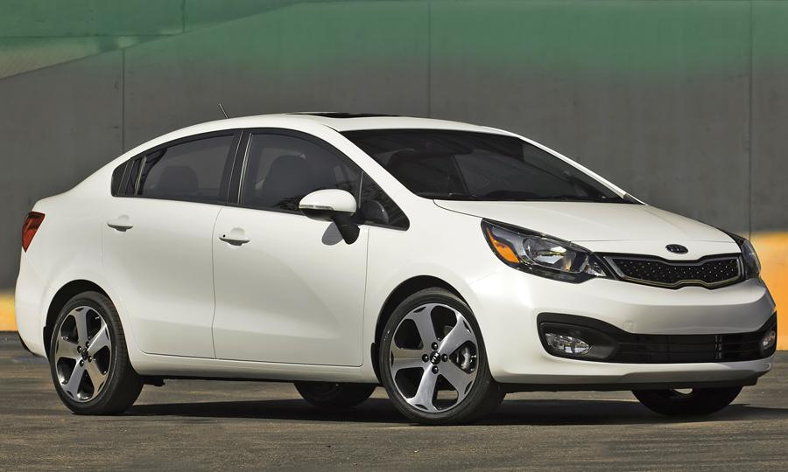
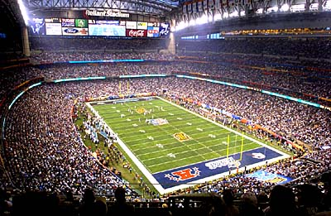

Slide 13
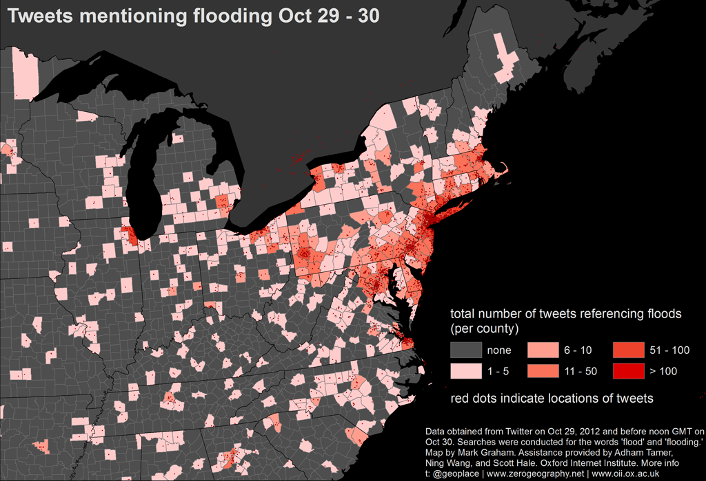

Slide 14
심부전증 예방
도서관 장서 정리
물류회사의 차량 관리
:

Slide 15
빅데이터란 무엇인가
빅데이터로 무엇을 할 수 있는가
빅데이터가 왜 가능해졌나
빅데이터가 어떻게 기업 생태계를 바꾸는가

Slide 18
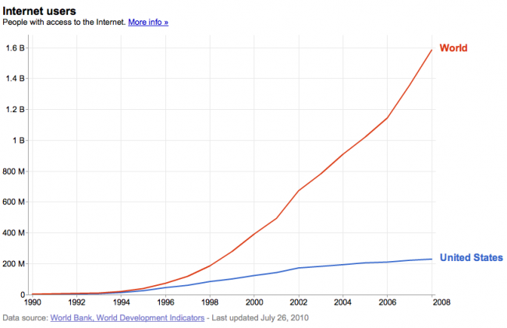

Slide 20
빅데이터란 무엇인가
빅데이터로 무엇을 할 수 있는가
빅데이터가 왜 가능해졌나
빅데이터가 어떻게 기업 생태계를 바꾸는가

Slide 22
Data
< Software <
Hardware

Slide 23
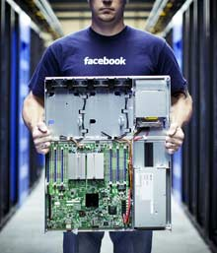
React
Regenerator
HHVM
presto
MySQL
buck
rocksdb

